Slide 1
Физические явления в природе
Работу выполнила: ученица 10 класса
Беззапонная Вероника
Руководитель: учитель физики
Филимонова Т.Н.
МБОУ Екатериновская сош
Матвеево - Курганского района
Ростовской области

Slide 2
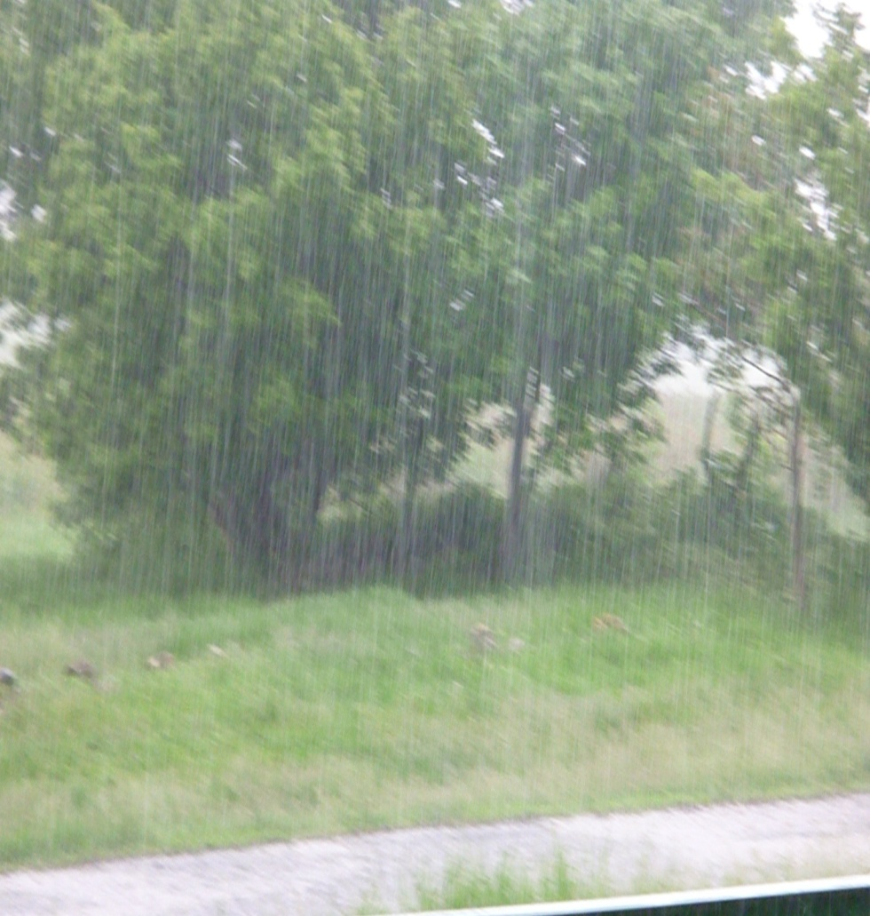
Дождь проливной начинается,
Летнее время кончается.
Листва от капель содрогается,
В природе всякое случается!
Дождь.
Автор: Рыжеволова В.

Slide 3
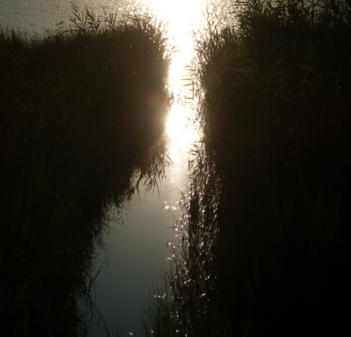
Медленно солнце заходит,
Ночь наступает.
Вот еще одни сутки проходят.
Все в природе замирает.
Закат солнца.
Автор: Мирющенко В.

Slide 4
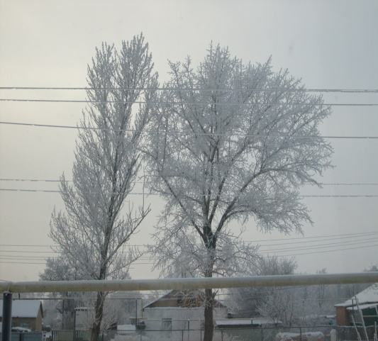
Художник рисует картину
Деревья покрыл все иней
Мороз трещит сильный
На солнце искрится иней.
Иней на деревьях.
Автор: Чумиков Д.

Slide 5
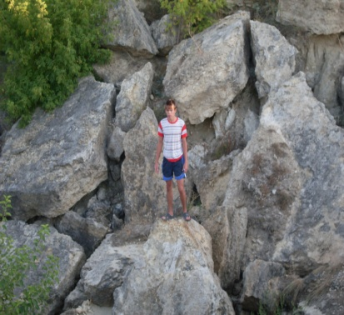
Камни, скалы и пещеры.
Из какой же они эры!
На песчинки распадаются
И в песок превращаются.
Камни - твердое состояние вещества.
Автор: Мирющенко В.

Slide 6
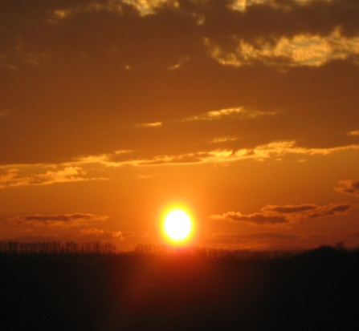
На солнца закат
Каждый день смотреть я рад.
Огненный шар в дали.
«Красота!» Что не говори.
Закат солнца.
Автор: Решетилова О.

Slide 7
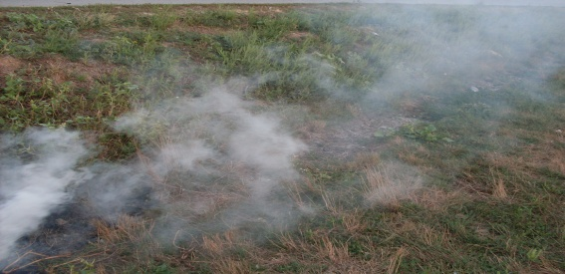
Дым окутал степи и луга,
Разбежались мы все кто куда.
Нечем в воздухе дышать,
Некуда нам убежать.
Образование дыма.
Автор: Мирющенко В.

Slide 8
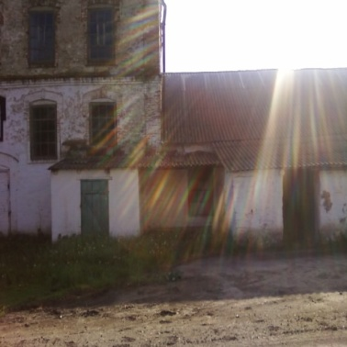
Лучики солнца играют,
Блики они создают.
Солнце весь мир заливает
Светом, где люди живут.
«Блики лучей солнца»
(Мельница с.Екатериновка).
Автор: Рыжеволова В.

Slide 9
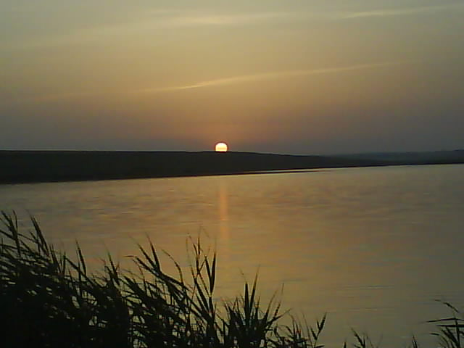
На завалинке петух
Своим криком режет слух.
Вот и солнышко взошло,
Да! В деревне хорошо!
Восход солнца.
Автор:Рыжеволова В.

Slide 10
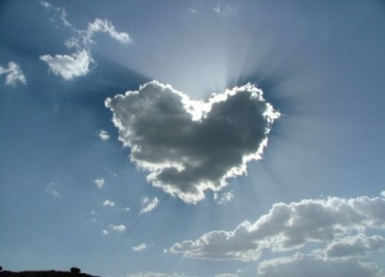
Небо белым покрывалом
Застилают облака.
Эта чудная картина так мила,
Но далека.
Образование облаков.
Автор: Рыжеволова В.

Slide 11
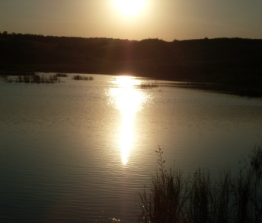
От воды отражается луч,
Он пробился сквозь толщу туч.
Луч дрожит и как будто боится
Раствориться в прозрачной водице.
Отражение и преломление
световых лучей.
Автор:Мирющенко.

Slide 12
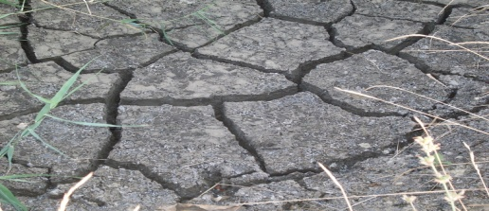
Засуха – испарение воды.
Автор: Мирющенко В.

Slide 13
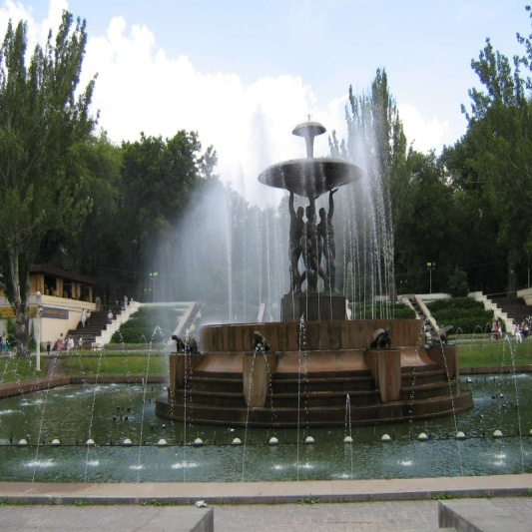
Фонтан. «Моя поездка в г.Ростов-на-Дону».
Автор: Мирющенко В.

Slide 14
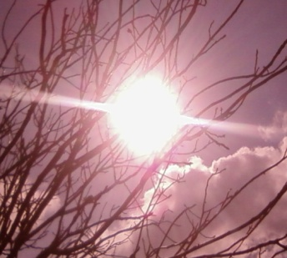
«Наше солнышко»
Автор: Алексеева М.

Slide 15
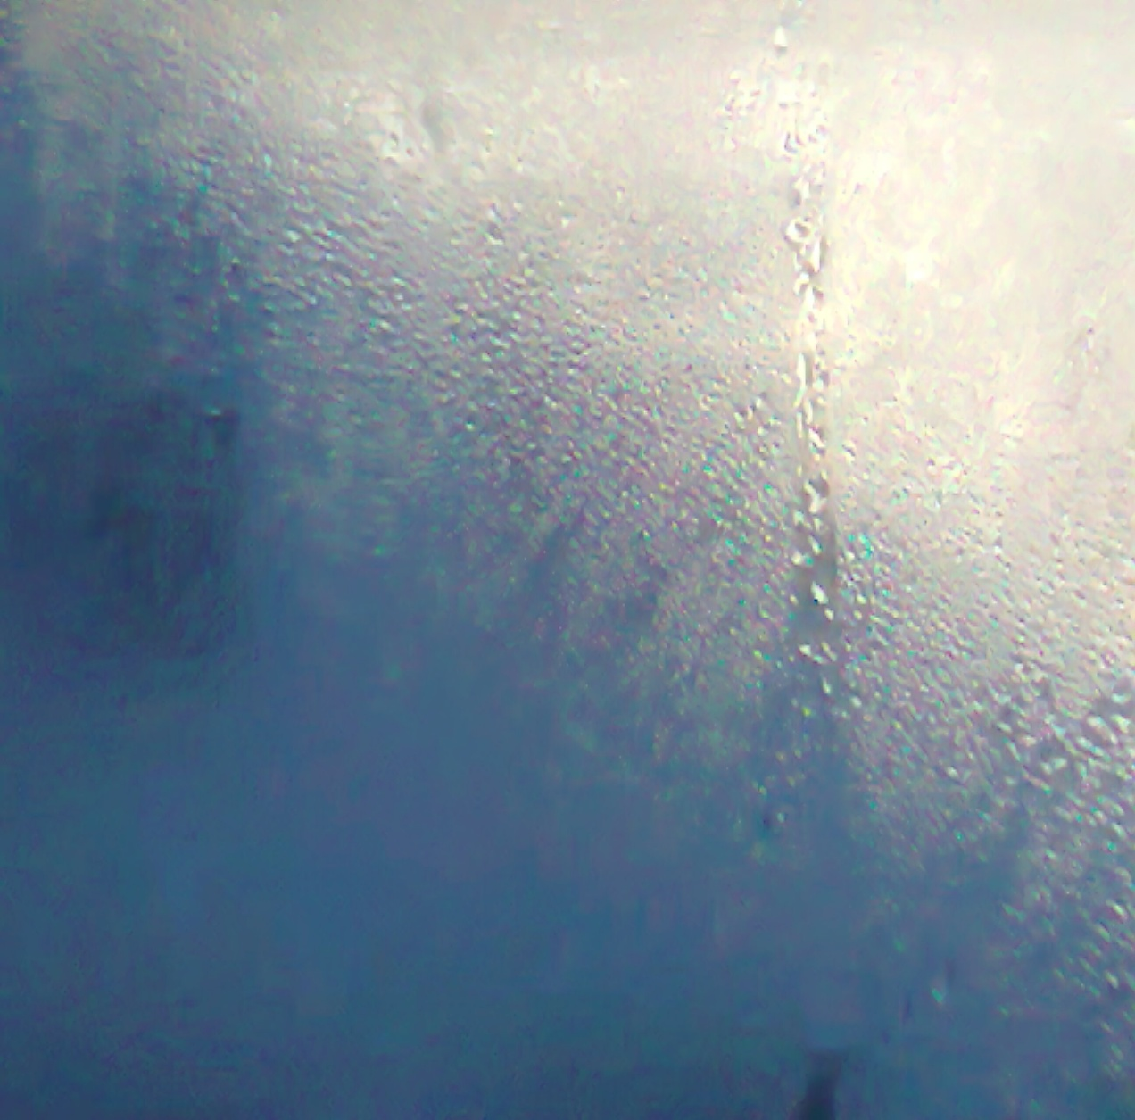
Конденсация - капли воды
на стекле.
Автор: Беззапонная В.

Slide 16
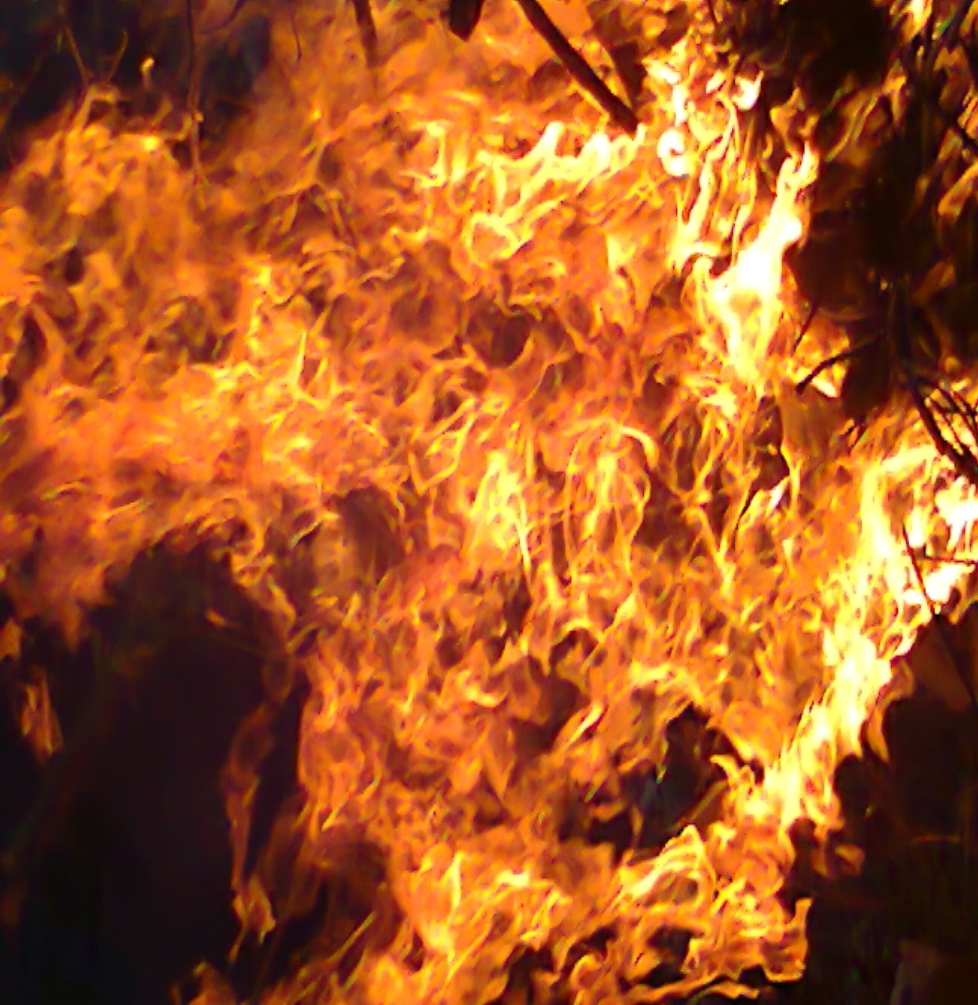
Горение костра-теплообмен.
Автор: Беззапонная В.

Slide 17
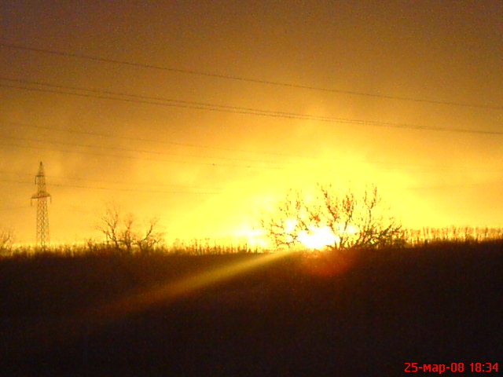
Физика рядом!
Стоит только Поискать!

Slide 18
Стихи сочинила Беззапонная В.

